Slide 1


日本語クラス
JAPANESE CLASS
LESSON 1

Slide 2
HIRAGANA
ものがたり
すべりだい
できごと
ちゅうもく
わかもの
けっきょく
にゅうがく
びみょう

Slide 3
KATAKANA
ブラウザー
ポケット
ロッカー
チェック
ファイル
ニュース
シャワー
カメラ
テレビ
アメリカ
ピアノ
ポテト

Slide 4
第１課
LESSON 1
はじめまして
Hajimemashite

Slide 5

新しい言葉 NEW WORDS
あたら こと ば
MẪU CÂU CƠ BẢN NHẤT TRONG
TIẾNG NHẬT
新しい文型
NEW GRAMMAR
あたら ぶんけい

Slide 6
Aは Bです。
- Câu danh từ (A, B đều là danh từ)
TRỢ TỪ
- Xác định chủ ngữ
- Đọc là [wa]
- Thể khẳng định, thời hiện tại, tương lai
- Thể hiện sự lịch sự
- Xác định thể (khẳng định) & thời (hiện tại, tương lai) của câu
- Cách nói lịch sự
わたしは せんせいです。
(Watashi wa sensei desu.)
Tôi là thầy giáo.
DANH TỪ
CHỦ NGỮ
DANH TỪ
VỊ NGỮ

Slide 7
Tôi là người Việt Nam.
わたしは ベトナムじんです。
Chúng tôi là học sinh.
わたしたちは がくせいです。
Người kia là người Nhật.
あのひとは にほんじんです。
Bạn Linh là nhân viên văn phòng.
Linhさんは かいしゃいんです。

Slide 8
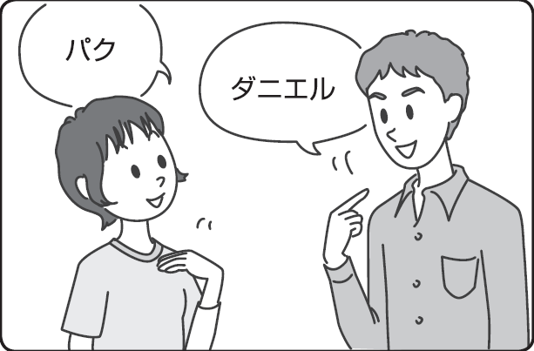
ỨNG DỤNG
はじめまして。わたしは パクです。
よろしくおねがいします。
A
はじめまして。（わたしは）ワンです。
こちらこそ よろしくおねがいします。
B

Slide 9
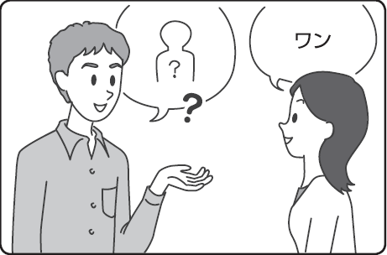
はじめまして。わたしは パクです。
よろしくおねがいします。
ỨNG DỤNG
A
はじめまして。
こちらこそ よろしくおねがいします。
B
Cách hỏi tên
A
あのう、すみません。おなまえは？
B
ワンです。よろしくおねがいします。

Slide 10
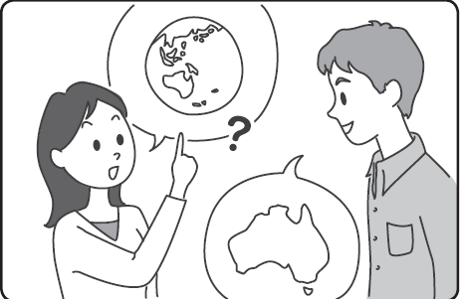
はじめまして。わたしは パクです。
よろしくおねがいします。
ỨNG DỤNG
A
Cách hỏi quốc gia
B
パクさん、おくには どちらですか。
A
かんこくです。
Câu đối đáp rất hay được sử dụng
B
そうですか。

Slide 11
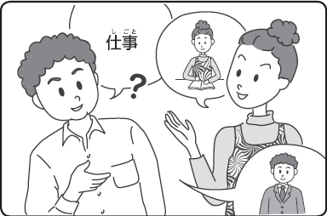
Cách hỏi công việc
ỨNG DỤNG
A
Bさん、おしごとは？
B
わたしは かいしゃいんです。
A
そうですか。

Slide 12
Bạn Nam là người Việt Nam.
ナムさんは ベトナムじんです。
Trợ từ [も] được dùng thay cho [は] khi 2 đối tượng có cùng chung tính chất
Tôi cũng là người Việt Nam.
も
わたしは ベトナムじんです。

Slide 13

Aは Bでは ありません。
Aは Bじゃ ありません。
- Câu danh từ (A, B đều là danh từ)
- Thể hiện sự lịch sự
- Xác định thể (khẳng định) & thời (hiện tại, tương lai) của câu
- Thể phủ định, thời hiện tại, tương lai
- Cách nói lịch sự
わたしは せんせいです。
(Watashi wa sensei desu.)
Tôi là thầy giáo.
わたしは せんせいでは ありません。
じゃありません。
Tôi không phải là thầy giáo.
- Thể hiện sự lịch sự
- Xác định thể (phủ định) & thời (hiện tại, tương lai) của câu

Slide 14
Aは Bですか。
- Câu danh từ (A, B đều là danh từ)
Thêm vào cuối bất kỳ một câu nào để biến câu đó thành CÂU HỎI
- Câu nghi vấn (có/không), thời hiện tại, tương lai
- Cách nói lịch sự
Namさんは せんせいですか。
(Nam-san wa sensei desuka.)
Bạn Nam là thầy giáo à/phải không?

Slide 15
Bạn Huyen có phải là học sinh không?.
Huyenさんは がくせいですか。
Vâng, (bạn Huyen) là học sinh
はい、（Huyenさんは）がくせいです。
Vâng, (bạn Huyen) là học sinh
はい、そうです。

Slide 16
Bạn Lâm có phải là học sinh không?.
Lamさんは がくせいですか。
Không, (bạn Lam) không phải là học sinh
いいえ、（Lamさんは）がくせいじゃありません。
Không, không phải vậy
いいえ、ちがいます。

Slide 17
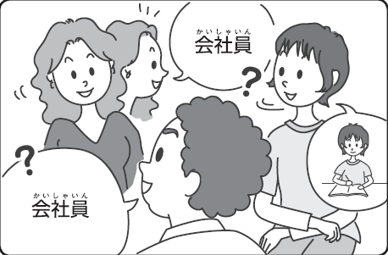
ỨNG DỤNG
A
Bさんは がくせいですか。
B
はい、（わたしは）がくせいです。
B
いいえ、（わたしは）がくせいじゃありません。
かいしゃいんです。

Slide 18
わたし
がくせい
FPTだいがく
Trợ từ “NO”, nghĩa là “của”, diễn đạt ý : thuộc về đất nước, tổ chức nào
わたしは FPTだいがくの がくせいです。
わたしは がくせいです。
Quang Anhさん
かいしゃいん
Toyota
Kimさんは かいしゃいんです。
Quang Anhさんは Toyotaの しゃいんです。

Slide 19
第１課
LESSON 1
summary
AはBです。
おなまえは？
Aは～のBです。
おしごとは？
AはBでは／じゃありません。
おくにはどちらですか。
AはBですか。

Slide 20
Let’s practice
A：はじめまして、わたしは＿＿です。よろしくおねがいします。
B：はじめまして、わたしは＿＿です。こちらこそ、よろしくおねがいします。
A：おくにはどちらですか？
B：。。。です。
A：そうですか。
B：あのう、すみません、おしごとは？
A：がくせいです。しょうらいのしごとは。。。です。
B：そうですか、すごいですね。
A：がんばります！

Slide 21
第１課 LESSON 1
はじめまして
Hajimemashite
パート
PART
２

Slide 22
HIRAGANA
せっきょく
りょきゃく
あねったい
ちょうちん
しゃりょう
よっぱらい

Slide 23
KATAKANA
マラソン
メッセージ
カリキュラム
タイトル
マイク
エアコン
チャット

Slide 24
LESSON 1 PART 1 REVISION
Hi, everybody
I’m Minh.
I’m Vietnamese
I’m student of
FPT University
Nice to meet you!
はじめまして
わたしはMinhです。
ベトナムじんです。
FPTだいがくのがくせいです。
どうぞよろしくおねがいします

Slide 25


How to say about
your age
～歳
さい
１
１さい
いっさい
８
８さい
はっさい
なんさい
１０
１０さい
じゅっさい
おいくつ
２０
２０さい
はたち

Slide 26
がつ
～月
MONTHS OF THE YEAR
February January March April May June July August September November December
なんがつ
何月
いちがつ
にがつ
さんがつ
しがつ
ごがつ
ろくがつ
1月
2月
3月
4月
5月
6月
しちがつ
はちがつ
くがつ
じゅうがつ
じゅういちがつ
じゅうにがつ
7月
8月
9月
10月
11月
12月

Slide 27
～日
にち
DAYS OF THE MONTH
なんにち
何日
ついたち
ふつか
みっか
よっか
いつか
むいか
なのか
ようか
ここのか
とおか
1日
2日
3日
4日
5日
6日
7日
8日
9日
10日
じゅうよっか
はつか
にじゅうよっか
14日
20日
24日

Slide 28
誕生日
たんじょうび
ASK
おたんじょうびは いつですか。
When’s your birthday?
…My birthday is 31/07
ANSWER
７がつ３１にちです。

Slide 29
SELF-INTRODUCTION
はじめまして
わたしはMinhです。
ベトナムじんです。
FPTだいがくのがくせいです。
16さいです。
どうぞよろしくおねがいします
Hi, everybody
I’m Minh.
I’m Vietnamese.
I’m student of FPT University.
I’m 16 years old.
Nice to meet you!

Slide 30
第１課 LESSON 1
はじめまして
Hajimemashite
パート
PART
３

Slide 31
REVISION
自己紹介
じ こ しょう かい
Ji ko shō kai
Self-introduction

Slide 32


しゅみは なんですか。
（しゅみは）どくしょです。
How to say about
your hobbies
趣味
しゅ み

Slide 33

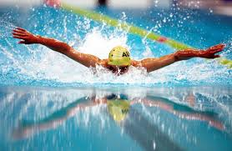
しゅみは なんですか。
すいえいです。
サッカーです。
サッカーと すいえいです。
と
and

Slide 34

Tên tôi là Minh.
わたしのなまえは ミンです。
Tôi là Minh, người Việt Nam.
わたしは ベトナムの ミンです。
Năm nay tôi 15 tuổi.
ことし わたしは １５さいです。

Slide 35
Tôi là học sinh trường đại học FPT.
わたしは
FPTだいがくの がくせいです。
Sinh nhật của tôi là ngày 15/4.
わたしの たんじょうびは
５がつ１５にちです。
Sở thích của tôi là du lịch và phim ảnh.
わたしの しゅみは
りょこうと えいがです。

Slide 36

SPEAKING TIME
会話練習
かい わ れん しゅう

